Slide 1


Attention Bottlenecks
for Multimodal Fusion
Accepted by NeurIPS 2021

Slide 2

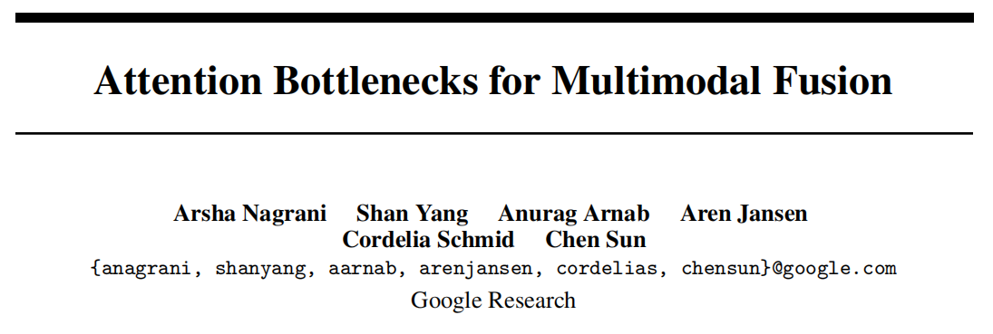
01
Title and Authors
目的：多模态视频分类任务，即通过视频帧的图像特征和音频特征这两种模态进行多模态融合并分类
知行合一、经世致用
自强不息 厚德载物
Central South University

Slide 3
02
Motivation
问题的提出
设计用于多模态融合的统一模型是比较困难的：
（1）模式之间的学习是动态变化的；
（2）某些模态比其他模态包含更多关于任务的信息
（3）专门的输入表示。
输出结果
输出结果
融合
模型
模型
模型
（特征/数据）融合
特征
特征
模态1
模态2
模态1
模态2
Early Fusion
Late Fusion
知行合一、经世致用
自强不息 厚德载物
Central South University

Slide 4
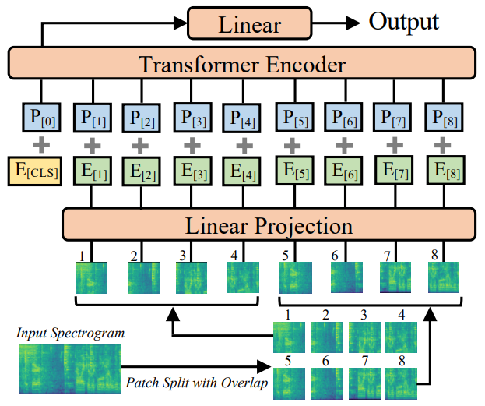
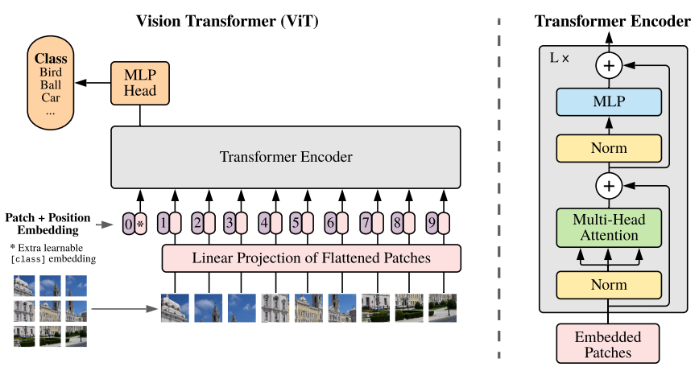
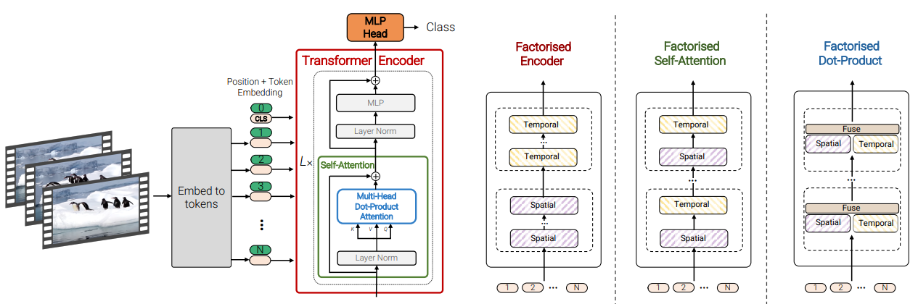
02
Motivation
[1]ViT
[2]AST
[3]ViViT
知行合一、经世致用
自强不息 厚德载物
Central South University

Slide 5
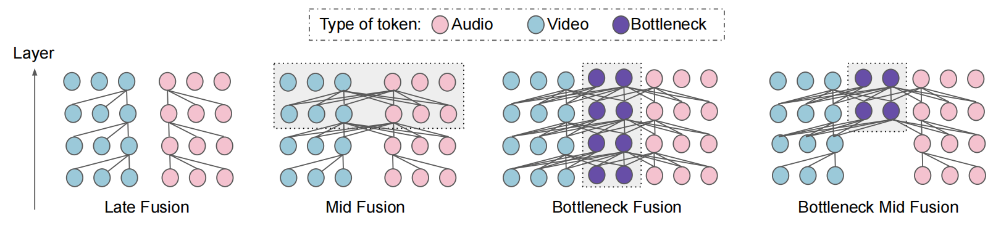
02
Motivation
基于Transformer模型的“早期融合”的缺点：
1. 信息冗余：在模型的所有层完全成对的注意力机制是不必要的，因为视频中的音频和RGB输入包含密集的、细粒度的信息，其中大部分是多余的。
2. 计算量大：由于注意力机制具有和token序列长度相关的二次复杂度，这种模型无法很好地扩展到较长的视频。
为了缓解这种情况，作者在模型中提出了两种方法来限制注意力的流动：
1. 多模态学习中的一种常见方法——“中期融合”，即将跨模态流动限制在网络的后一层，前面的层采用单模态学习。
2.本文的主要贡献点：限制层内token之间的跨模态注意。核心思想是引入一小部分 “Attention Bottleneck” 的潜在融合单元（Bottleneck Fusion），层中的跨模态交互必须通过这些单元执行。
知行合一、经世致用
自强不息 厚德载物
Central South University

Slide 6
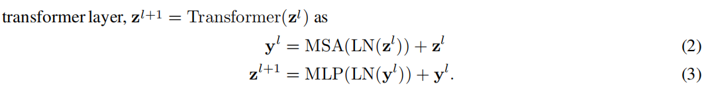
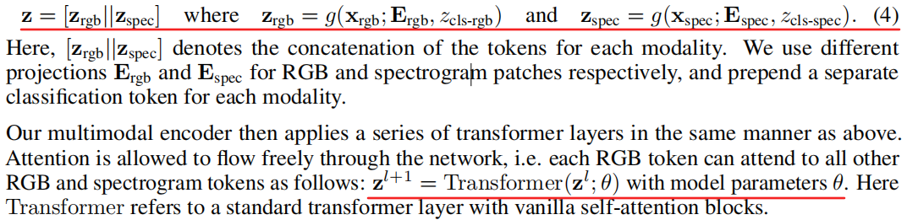
02
Method
1. Fusion via vanilla self-attention
对于给定长度为t秒的视频片段，统一采样F个RGB帧，并将音频波形转换为谱图；之后将帧和谱图转换成token，并将所有的token拼接在一起，成为一个序列
知行合一、经世致用
自强不息 厚德载物
Central South University

Slide 7
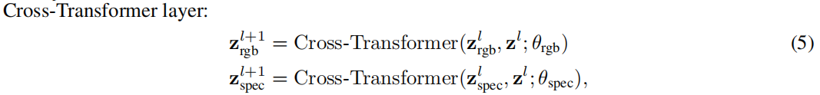
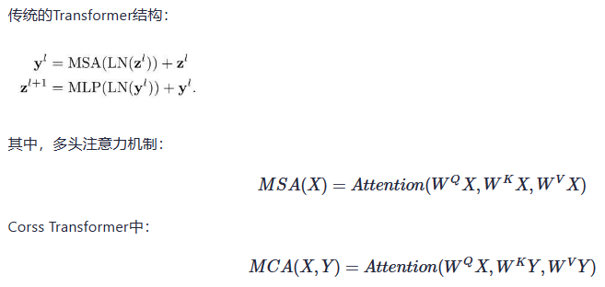
02
Method
2. Fusion with modality-specific parameters
知行合一、经世致用
自强不息 厚德载物
Central South University

Slide 8
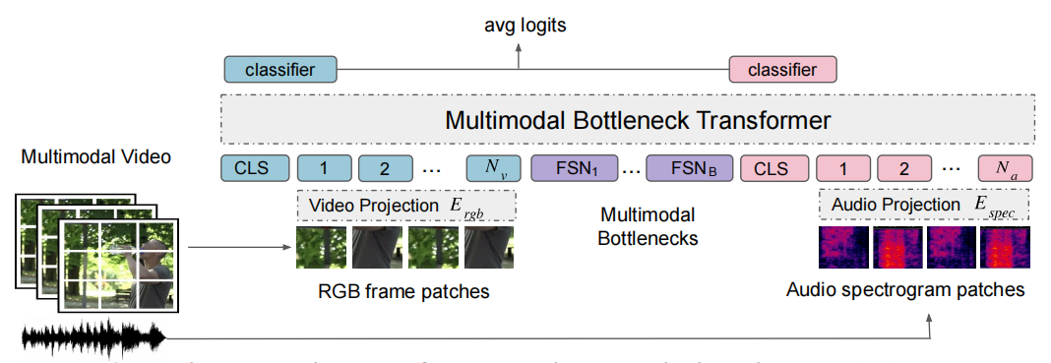

02
Method
3. Fusion via attention bottlenecks
知行合一、经世致用
自强不息 厚德载物
Central South University

Slide 9
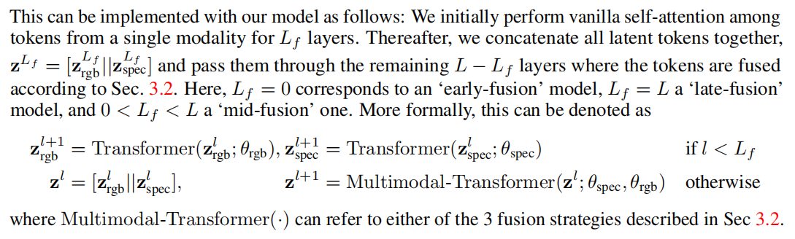
02
Method
Where to fuse: early, mid and late？
知行合一、经世致用
自强不息 厚德载物
Central South University

Slide 10
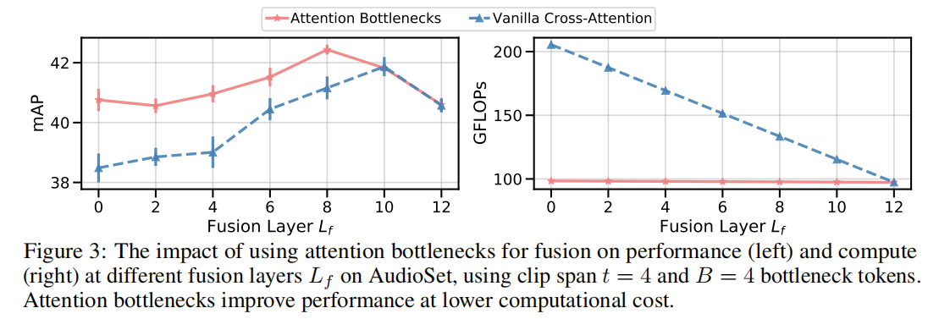
03
Experiments
任务：视频分类
数据集三个视频分类数据集——AudioSet、Epic-Kitchens-100、VGGSound
知行合一、经世致用
自强不息 厚德载物
Central South University

Slide 11
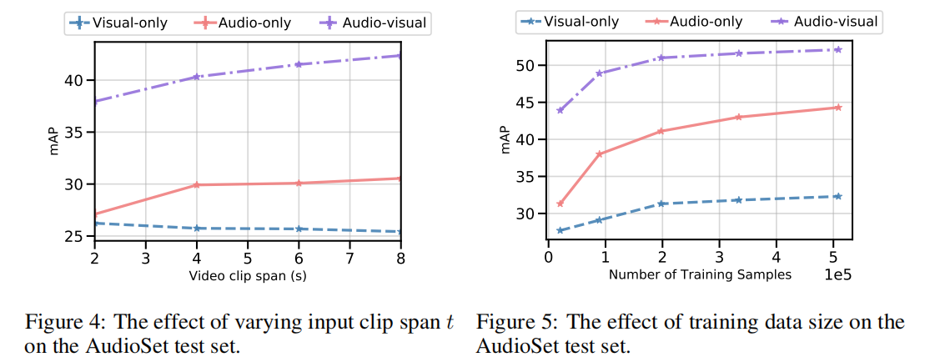
03
Experiments
任务：视频分类
数据集三个视频分类数据集——AudioSet、Epic-Kitchens-100、VGGSound
知行合一、经世致用
自强不息 厚德载物
Central South University

Slide 12
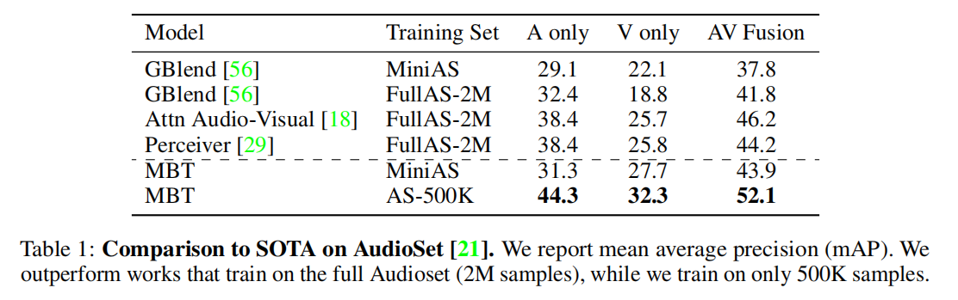
03
Experiments
任务：视频分类
数据集三个视频分类数据集——AudioSet、Epic-Kitchens-100、VGGSound
知行合一、经世致用
自强不息 厚德载物
Central South University

Slide 13
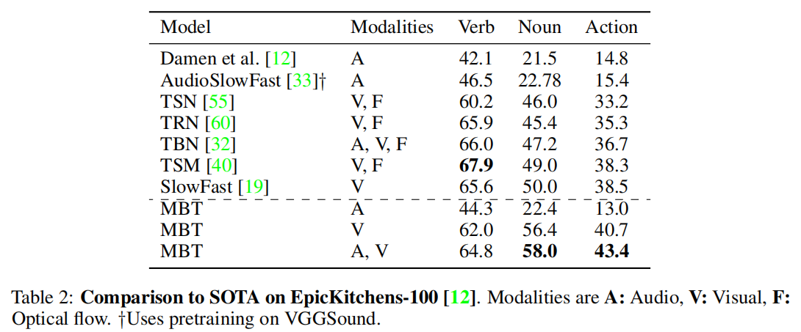
03
Experiments
任务：视频分类
数据集三个视频分类数据集——AudioSet、Epic-Kitchens-100、VGGSound
知行合一、经世致用
自强不息 厚德载物
Central South University

Slide 14
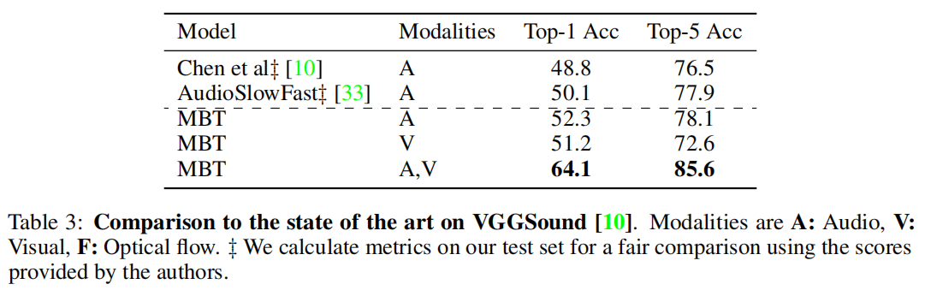
03
Experiments
任务：视频分类
数据集三个视频分类数据集——AudioSet、Epic-Kitchens-100、VGGSound
知行合一、经世致用
自强不息 厚德载物
Central South University

Slide 15
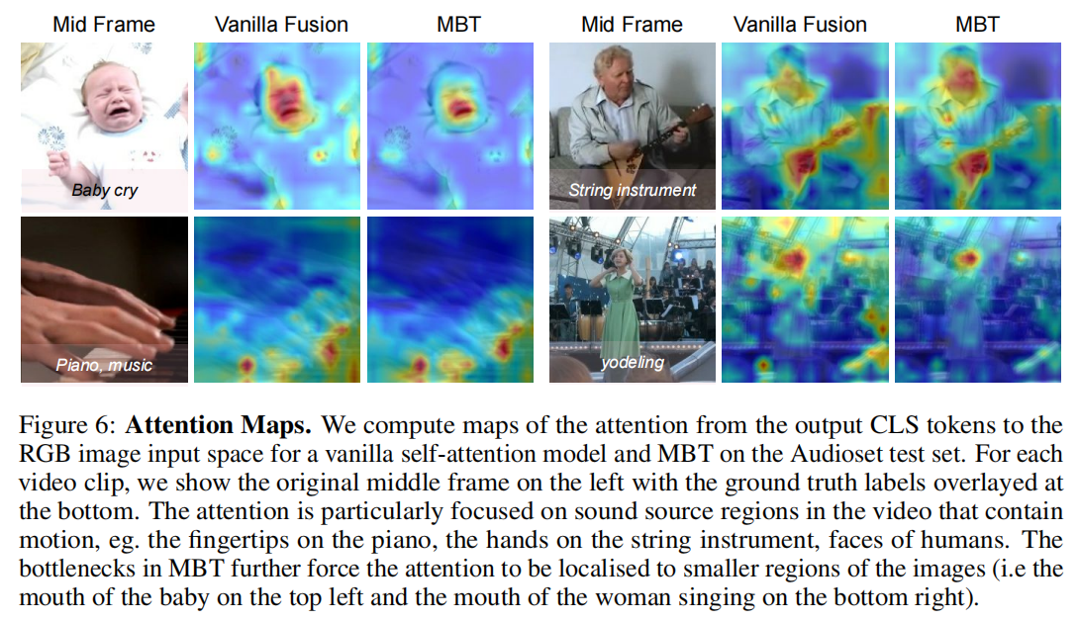
03
Experiments
任务：视频分类
数据集三个视频分类数据集——AudioSet、Epic-Kitchens-100、VGGSound
知行合一、经世致用
自强不息 厚德载物
Central South University

